Slide 1
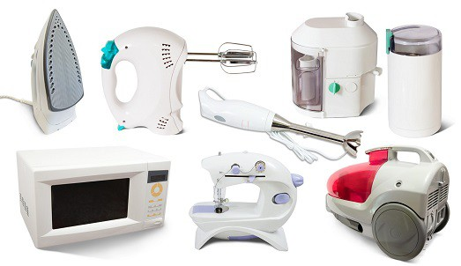
Криворучко Ірина Олександрівна, учитель фізики УНВК «ЗОШ І-ІІІ ст. №10-медична гімназія»
ФІЗИКА У ПОБУТІ компетентністні задачі

Slide 2
Компетентністні задачі
На сьогоднішній день, фізичні явища можна спостерігати у всіх видах людської діяльності, а саме в радіотехніці, тепло- та електротехніці, лазерній техніці, електроніці, ядерній енергетиці та в інших науково-технічних галузях знань та сферах виробництва. Стає дуже доцільним використовувати на уроках фізики задачі зі змістом, близьким до життя, використовуючи у процесі дійсні дані та факти, які ми бачимо у навколишньому світі та повсякденному житті. Задачі з реальним змістом допоможуть виробити в учнів вміння застосовувати закони фізики для розв’язання конкретних життєвих завдань і тим самим сприятимуть бажанню учнів уміти їх розв’язувати.

Slide 3
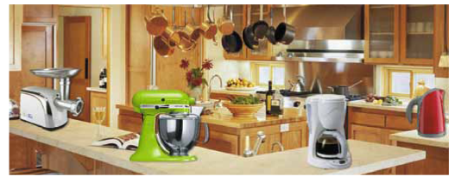
Назвіть електричні пристрої, що ви зустрічаєте на сучасній кухні, принцип роботи яких ґрунтується на тепловій дії електричного струму.

Slide 4
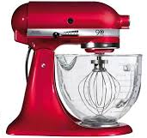
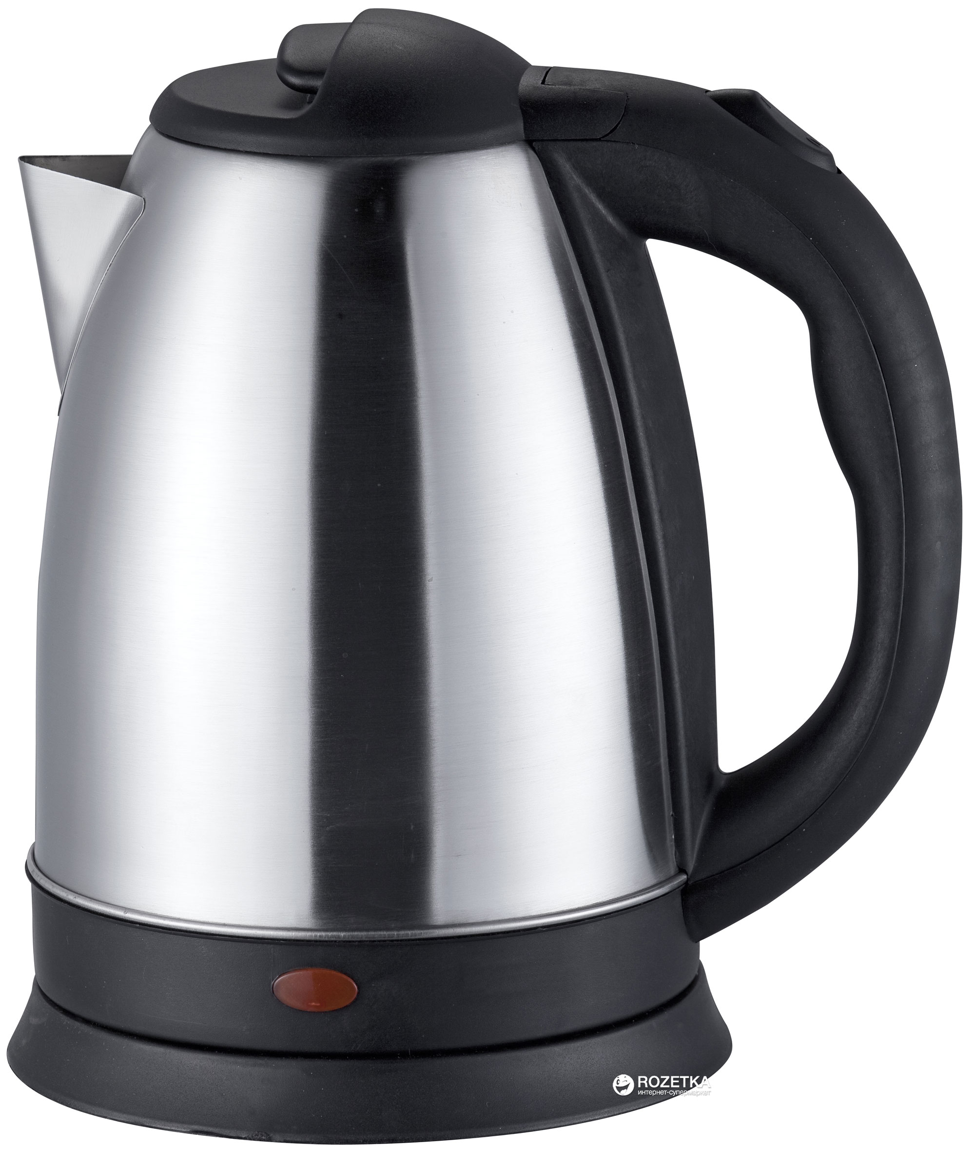
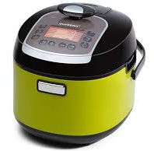
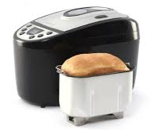
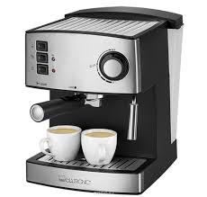
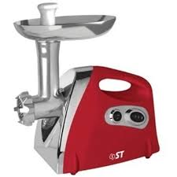
Із зазначеного списку виберіть ті електричні побутові пристрої у яких використовується магнітна дія електричного струму: міксер, електрочайник, мультиварка, електром‘ясорубка, хлібопічка, кавомашина.

Slide 5
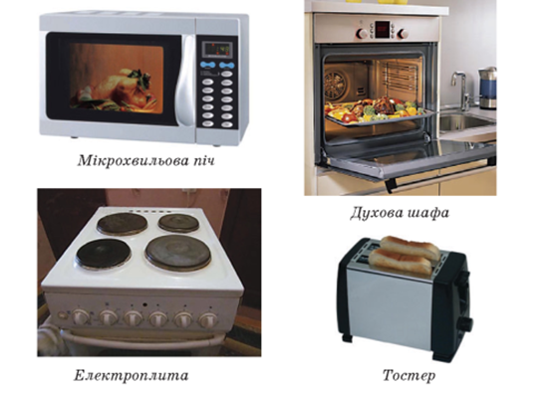
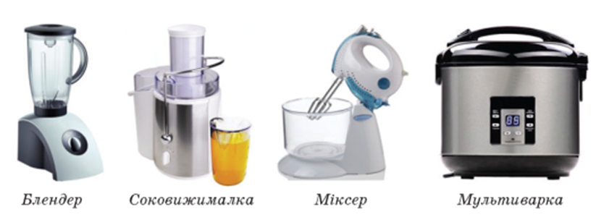
.
Зверніть увагу, що більшість кухонних електричних приладів мають пластмасові ручки.
З якою метою це роблять?
Розгляньте це питання з точки зору електропровідних та теплопровідних властивостей речовини.

Slide 6
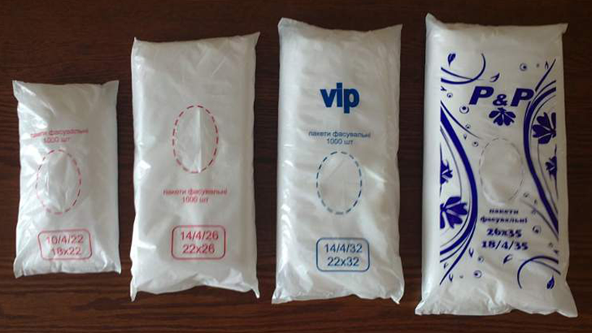
.
Для зручності господині купують велику кількість поліетиленових пакетиків.
Чому, витягуючи один пакет з упаковки ми спостерігаємо, що вони притягуються один до одного? Поясніть це явище.

Slide 7
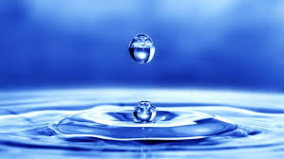
Вода одна з найпоширеніших субстанцій на нашій планеті. Людина на 80% складається з води. Ми використовуємо її для пиття, приготування їжі, та технічних потреб.
Припустимо, що незаряджена краплина води «утратила» 20 мільярдів eлектронів. Якого заряду вона набула?

Slide 8
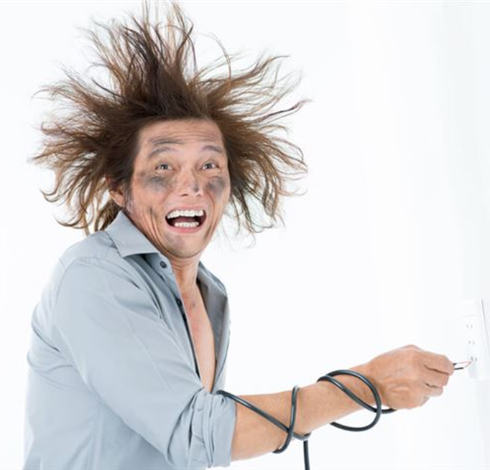
За умовами техніки безпеки такі прилади як електрична плита, пральна машина та інші, повинні бути заземленні.
З якою метою це роблять?
На вашу думку, втрачає чи набуває електронів тіло, що заряджається позитивно внаслідок заземлення?

Slide 9
Заземлення має призначення - захистити людину від ураження електричним струмом, якщо він доторкнувся до корпусу електроприладу, який через порушення ізоляції опинився під напругою.
За стандартами опір заземлення не повинен перевищувати 0,5 Ом.
Чи можна для заземлення використовувати відрізок залізної труби завдовжки 2,1 м із зовнішнім, діаметром 16 мм i товщиною cтінок 2 мм?

Slide 10
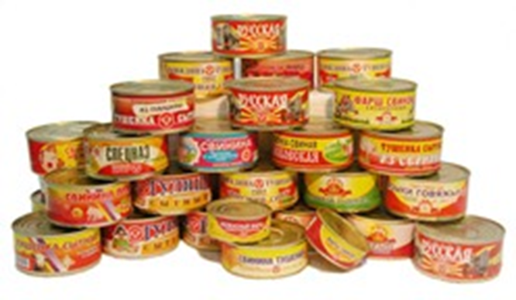
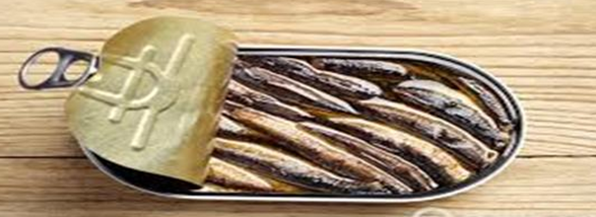
Перед святами завбачливі господині закуповують продукти заздалегідь. Серед придбаних продуктів є ті, що зберігаються в металевих банках.
Проведемо теоретичний експеримент.
Піднесіть до банки заряджену ебонітову паличку.
Чи буде існувати електричне поле біля банки та усередені неї? Поясніть відповідь.

Slide 11
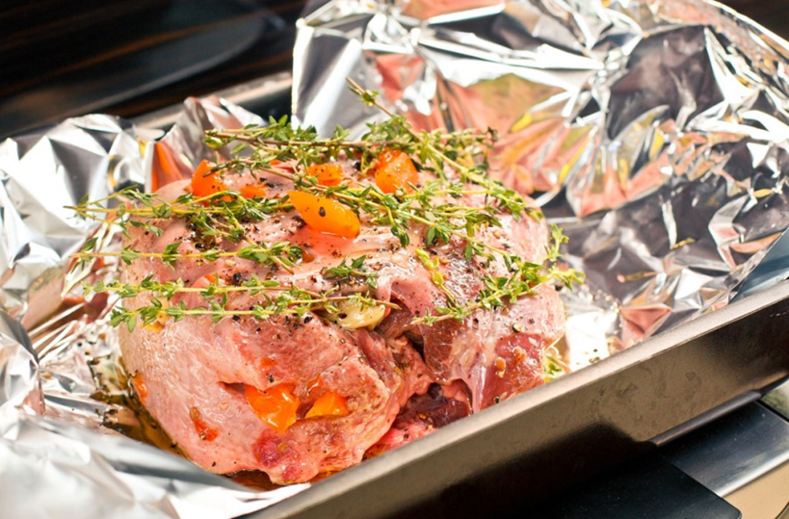
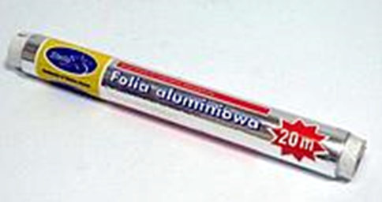
.
Для приготування деяких страв необхідно застосовувати алюмінієву фольгу.
Як розподіляться заряди на плоскому листку фольги,
який заряджений позитивно.

Slide 12
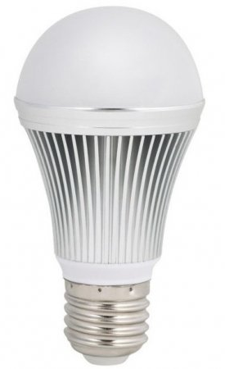
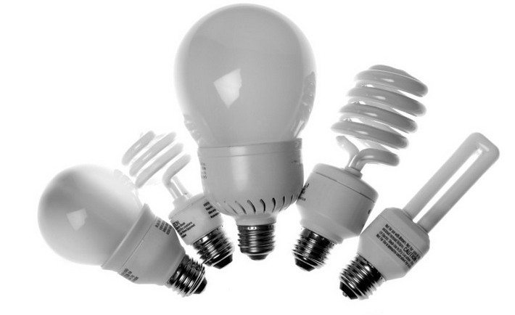
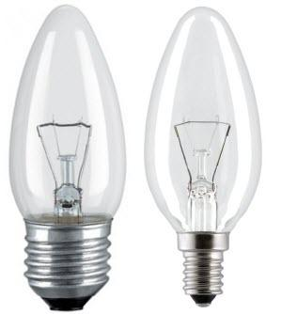
На сьогоднішній день економія електроенергії є досить актуальним питанням. Тому нарівні з лампами розжарення все частіше використовують газорозрядні та світлодіодні лампи.
Які дії електричного струму можна спостерігати при проходженні електричного струму через лампи різних типів?

Slide 13
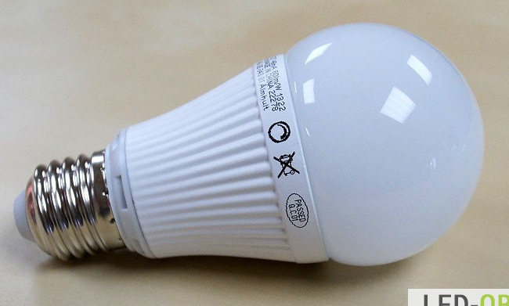
На електричних лампах вказують технічні характеристики, зокрема напругу. З якою метою це робиться?

Slide 14
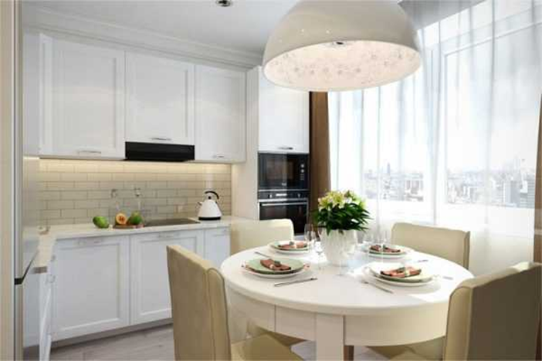
Над робочим столом в кухні та над електроплитою горять одночасно дві лампочки.
Чому при перегоранні однієї лампи не гасне інша?
Накресліть схему підключення ламп.

Slide 15
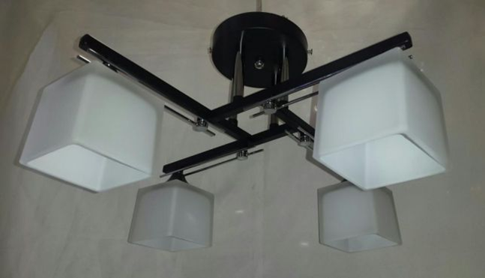
Господиня для покращення освітлення кухні придбала нову люстру з чотирма лампами.
Зі стелі, в місці кріплення, звисають три проводи. Перший iз двох вимикачів має вмикати та вимикати одну лампу, а другий — решту три.
Накресліть схему з'єднання ламп у люстрi, вимикачів та джерела струму за якою господар має під'єднати люстру до мережі.

Slide 16
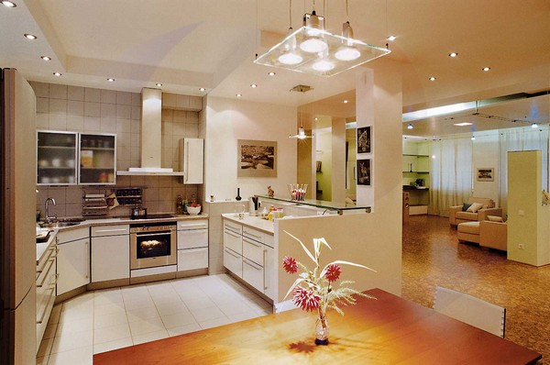
Під якою напругою працює лампа, що освітлює робочий стіл, якщо при протіканні через нитку розжарення заряду 9 Кл виконується робота 1980 Дж?

Slide 17
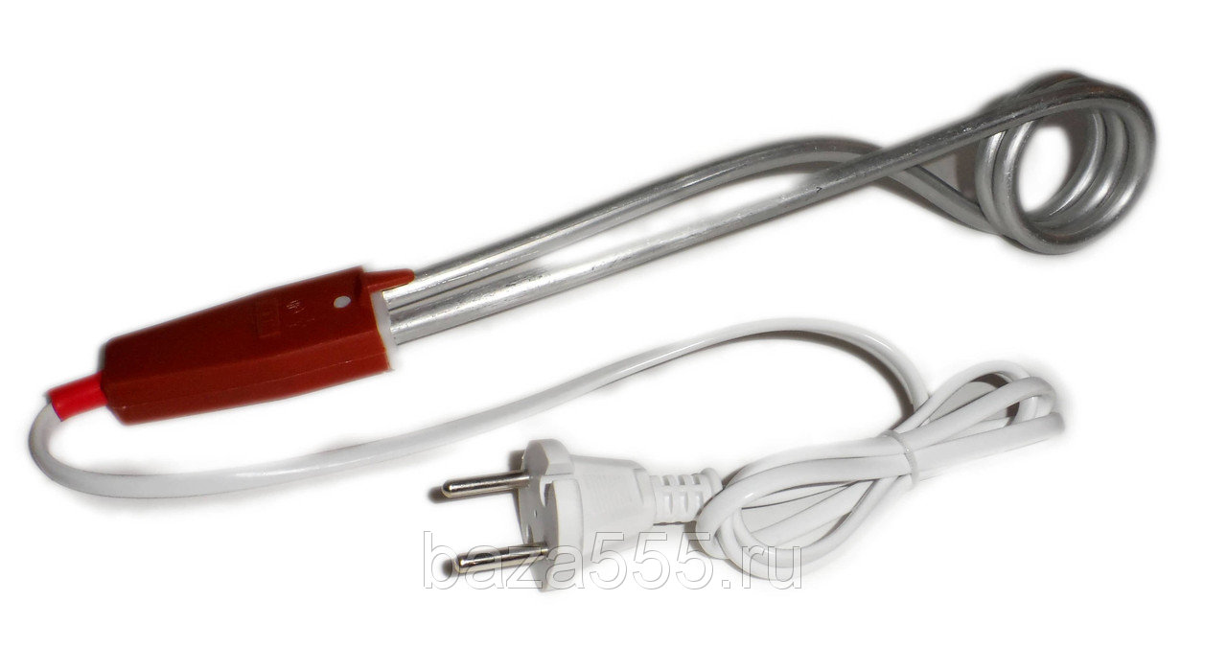
Потужний кип’ятильник має довжину ніхромового дроту 5,6 м. Який опір має кипятильник якщо діаметр поперечного nepepiзу 1 мм ?

Slide 18
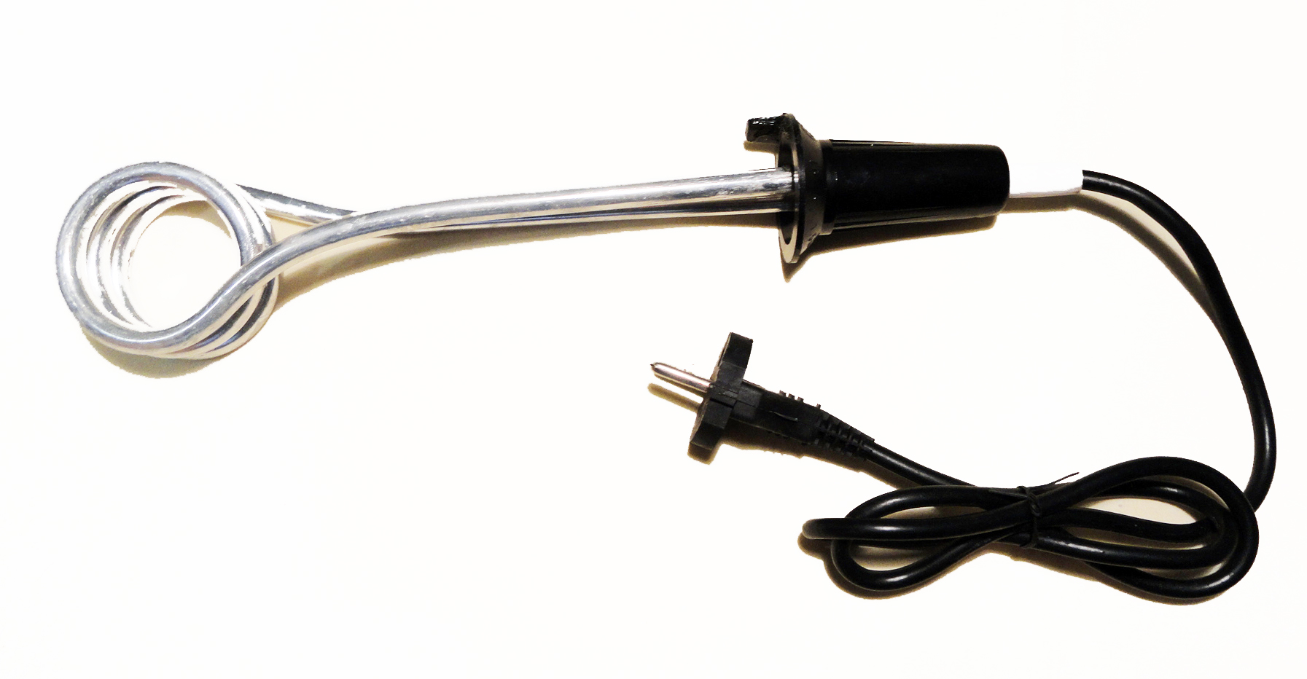
Якою мае бути довжина константанової проволоки, з площею поперечного перерізу 0,8 мм², для виготовлення погружного кипятильника опором 8,18 Ом? Яка внутрішня будова ТЕНа?

Slide 19
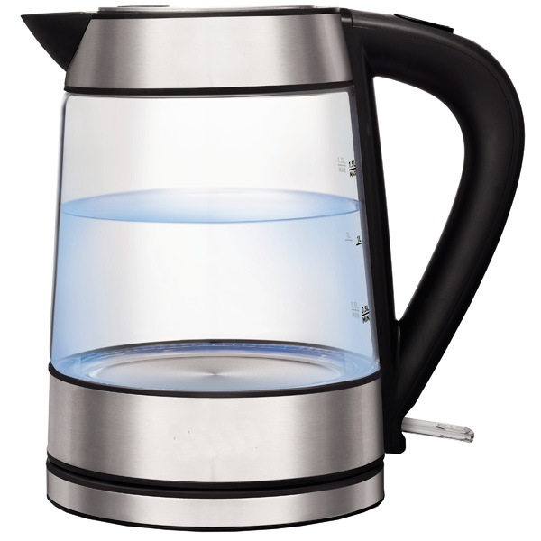
На електричному чайнику є напис «1,2 кВт, 220 В».
Що означає цей налис?
Який струм виникає в нагрівальному елементі чайника за нормального режиму роботи?
Яка кількість теплоти виділяється в нагрівальному елементі за 3 хв?
Чи достатньо цієї теплоти, щоб нагріти до кипіння 1,5 л води, температура якої 20 ⁰C?

Slide 20
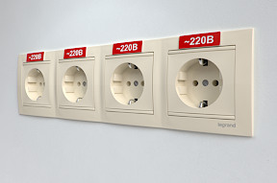
Опір нагрівального елемента нагрівального чайника 60 Ом. Яка потужність струму, який споживає чайник?

Slide 21
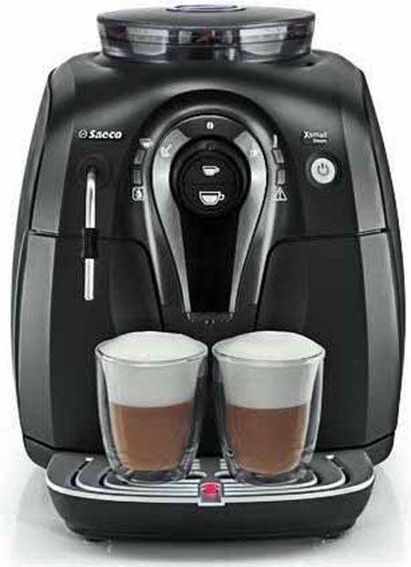
Кожен другий чоловік у всьому світі звик починати свій день з чашки кави. Більшість розуміють, що справжня кава, приготована в кавоварці, відрізняється не тільки ароматом і смаком, але і своєю корисністю. Вчені вже давно довели, що лише натуральна кава має позитивний вплив на організм
Визначити силу струму в шнурі кавоварки, якщо через поперечний пepepiз шнура за 30 с проходить електричний заряд 150 Кл.

Slide 22
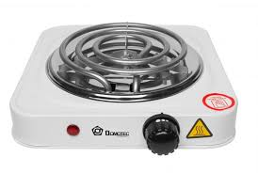
Очевидно, що сучасна кухонна техніка – це зручні, практичні та стильні прилади, що ефектно доповнюють інтер'єр і перетворюють рутинні процеси готування страв на захопливі заняття з елементами творчого експерименту....
Спіраль электроплитки виготовили з ніхромового дроту завдовжки 26 м
i діаметром 0,4 мм. Який опір має спіраль?

Slide 23
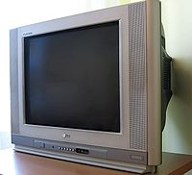
Зображення на екрані променевого телевізоpa формується завдяки тому, що на внутрішню поверхню екрана потрапляє пучок електронів.
Cкільки електронів щосекунди потрапляє на екран, якщо сила струму в електронному промені становить 80 мкА?

Slide 24
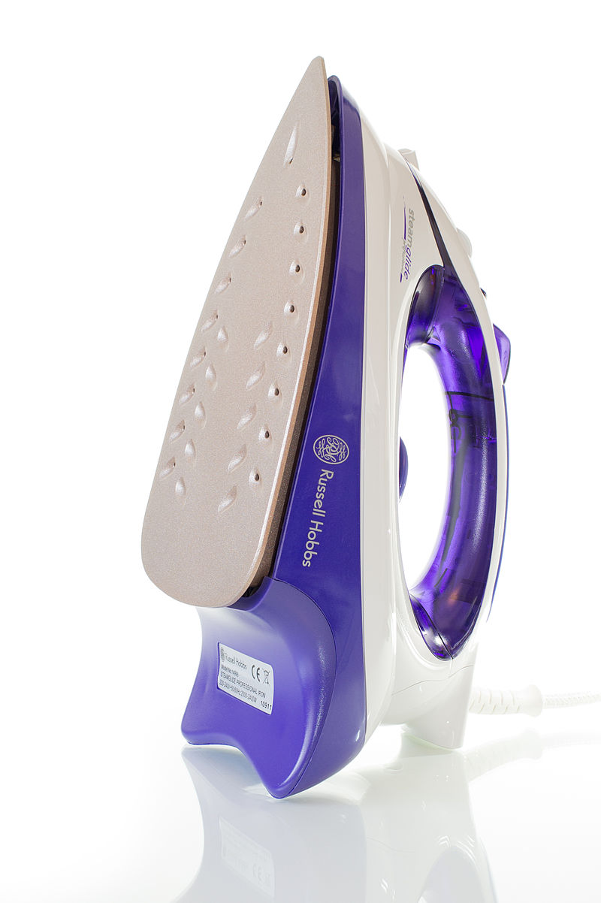
Принцип дії електропраски ґрунтується на виділенні теплової енергії при проходженні електричного струму через нагрівальний елемент.
Під час ремонту нагрівального елемента електричної праски нікеліновий дріт завдовжки 22 м замінили на ніхромовий дріт iз такою самою площею поперечного перерізу. Якою має бути довжина ніxpoмового дроту, щоб праска працювала після ремонту так само, як i до нього?

Slide 25
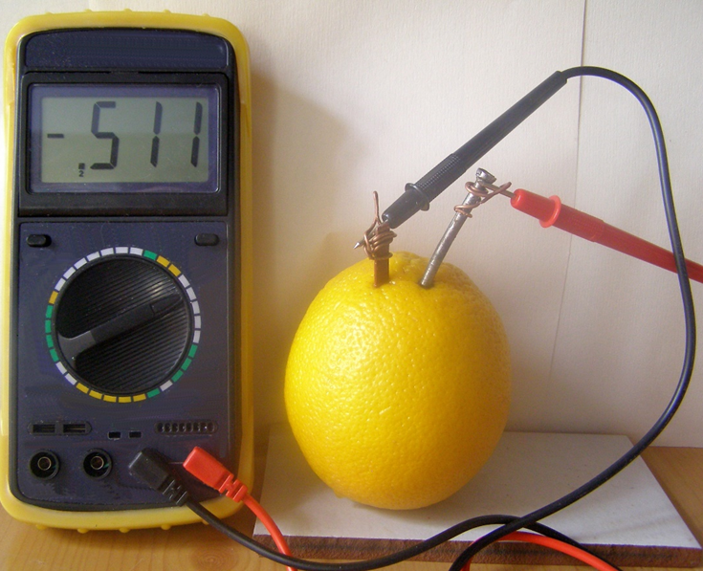
Фізика навкруги нас!
По можливості, проведіть дослід: у лимон потрібно ввіткнути цвях та мідну дротину.
Чи з'явиться в дротині електричний струм?
Яким приладом на Вашу думку, можливо перевірити його наявність?

Slide 26
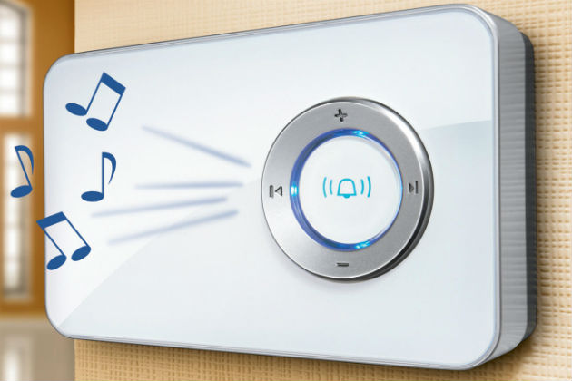
Чому у квартирах електричні прилади підключені паралельно?
Накресліть схему підключення 2-х лампочок, що розраховані на напругу 220 В до мережі квартири?
Накресліть схему електричного кола електродзвінка якщо по резистору тече струм 2 А, напруга в мережі становить 24 В, а для обмеження сили струму через обмотку дзвінка до нього підключили резистор опором 4 Ом. Визначте опір електродзвінка.

Slide 27
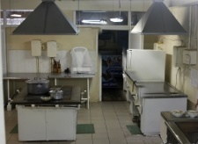
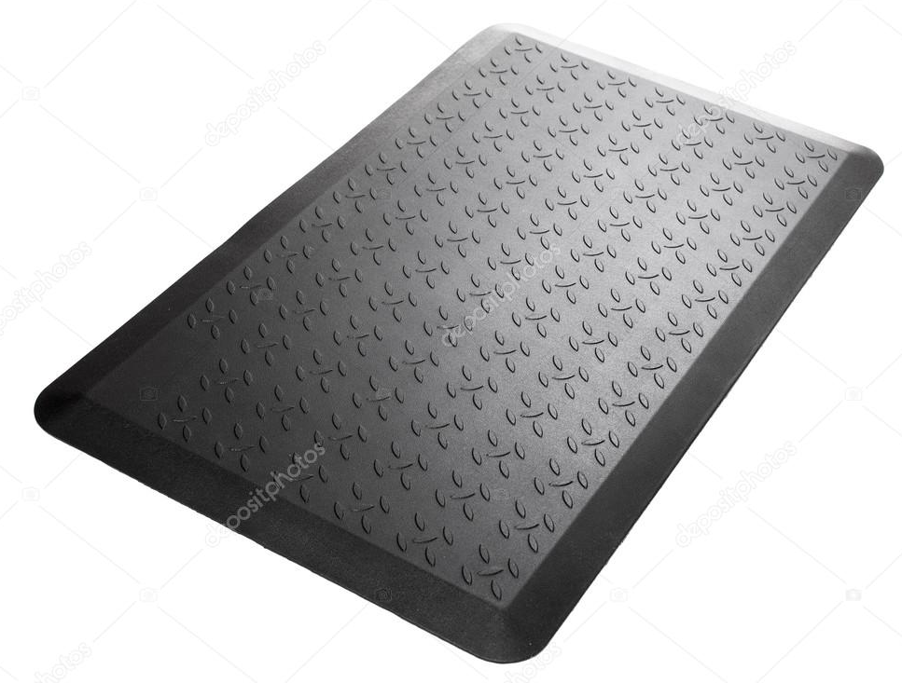
За вимогами техніки безпеки у шкільних їдальнях, шкільних навчальних кабінетах трудового навчання кухарі біля електричних плит повинні стояти на гумових килимках.
Чому існує така вимога?

Slide 28
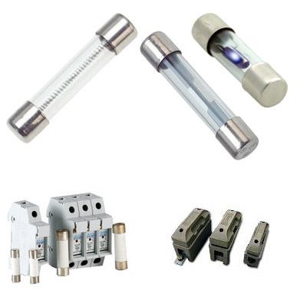
Запобіжник - комутаційний апарат певного призначення.
З якою метою застосовують запобіжники?
Чому не можна використовувати саморобні запобіжники?
Чому в їх конструкції використовують свинцевий дріт, а не залізний?
Чому дріт повинен бути тонший ніж у проводах, що з’єднують джерело струму та споживачів електроенергії?

Slide 29
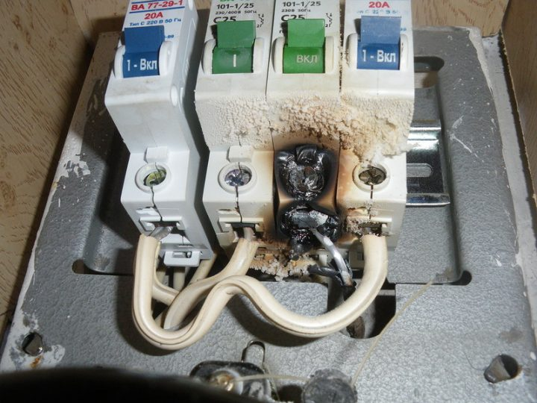
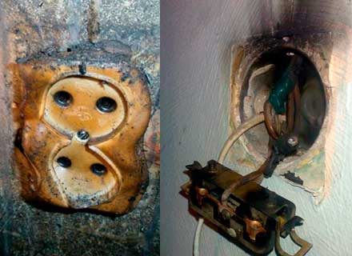
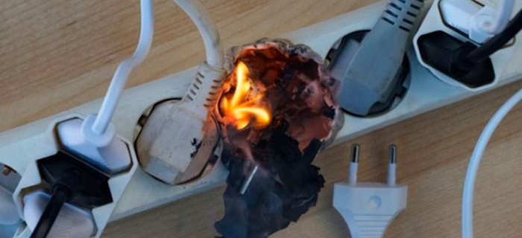
Сучасні господині на кухнях мають велику кількість помічників: електрична плита та електрична духова шафа, мультиварка, хлібопічка, мікрохвильова піч… Для гарної і безпечної роботи приладів радять проводити окрему лінію в кухонне приміщення.
Для чого це потрібно?
Якщо це не зробити, до яких наслідків це призведе?

Slide 30
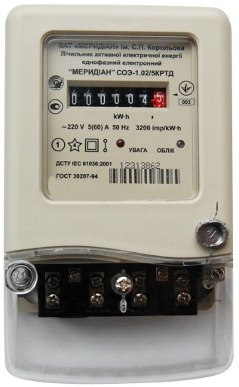
На електролічильнику є такі написи: 220 V (220 В), 5-17 А, I kW · h (1 кВт · год) = 1200 обертам диска.
Що означають ці написи? На яку найбільшу потужність розрахований лічильник?
Скільки ламп по 100 Вт можна ввімкнути в електромережу?
Скільки обертів зробить диск лічильника, якщо протягом 2 год буде ввімкнено електропраску потужністю 1 кВт?

